Slide 1
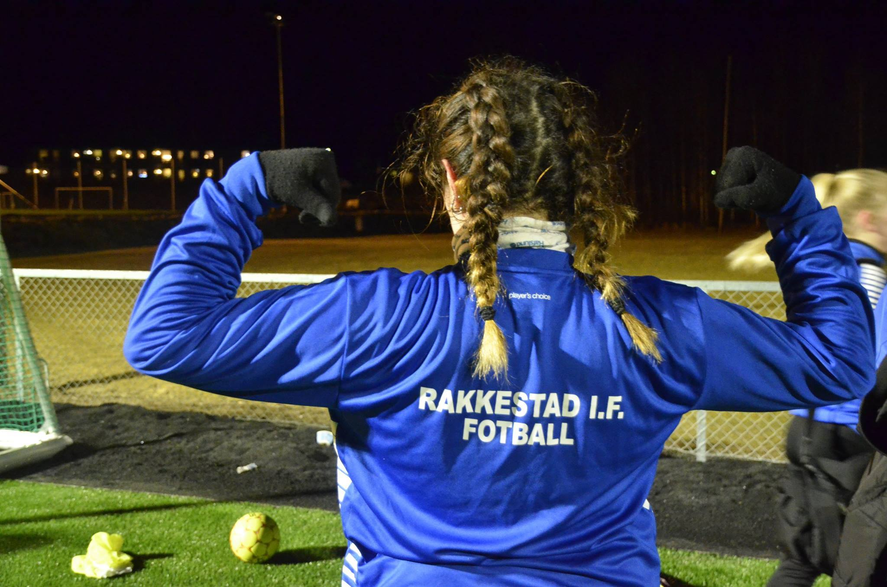
Kommunikasjonsstrategi
Rakkestad IF Fotball

Slide 2
RIF Fotball omtales positivt og med et inntrykk som etterlater soliditet, profesjonalitet og idrettsglede
VI ønsker at:

Slide 3
Våre verdier danner grunnlag for alt vi foretar oss og all kommunikasjon:
SAMLENDE
INKLUDERENDE
ÅPEN
RAUS
UTVIKLENDE

Slide 4
KOMMUNIKASJONSSTRATEGI INTERNT OG EKSTERNT:
Alt vi gjør skal bygge på KLUBBENS verdier
Alt vi gjør skal VI STÅ FOR
VI SKAL KUNNE SNAKKE OM ALT VI GJØR -
Men ikke dermed sagt at alt skal SNAKKES OM
Rif FOTBALL SKAL VÆRE EN KLUBB HVOR ALLE ER TRYGGe PÅ at vi FØLGER NORSk LOV – VI SKAL IKKE TILLATE OSS SNARVEIER

Slide 5
Hvem uttaler seg om hva:
Hovedprinsippet er at hvert lag snakker om sitt lag, sin klubb og sine aktiviteter på en positiv måte Overordnet gjelder:
Sport: trenere/ledere, trenerveileder og styreleder
Overordnet klubb og styring: STYRELEDER
Økonomi: STYRELEDER
MARKED - spons: Markedskoordinator og styreleder
Omdømme og organisasjon: STYRELEDER/alle Klubbkolleksjon: utstyrsansvarlig når ekstreme situasjoner oppstår er det kun styreleder som uttaler seg

Slide 6
Klubb-bekledning Våre farger er blått og hvitt DRAKT: BLÅ OVERDEL – HVIT SHORTS – BLÅ STRØMPER TRENERE: VINTERJAKKE, KLUBBJAKKE/GENSER, T-SKJORTE LAGLEDERE: KLUBBJAKKE/-GENSER, T-SKJORTE STYRET OG ANDRE FUNKSJONER: KLUBBJAKKE/ -GENSER, T-SKJORTE BLÅTT OG HVITT SKAL BRUKES TIL ALLE KAMPER OG SÅ LANGT DET ER MULIG PÅ ALLE TRENINGER OG ARRANGEMENTER

